Slide 1


Product Owner
Stefanini Colombia
IN-RD-02, Versión 9.0 de 20170629

Slide 2

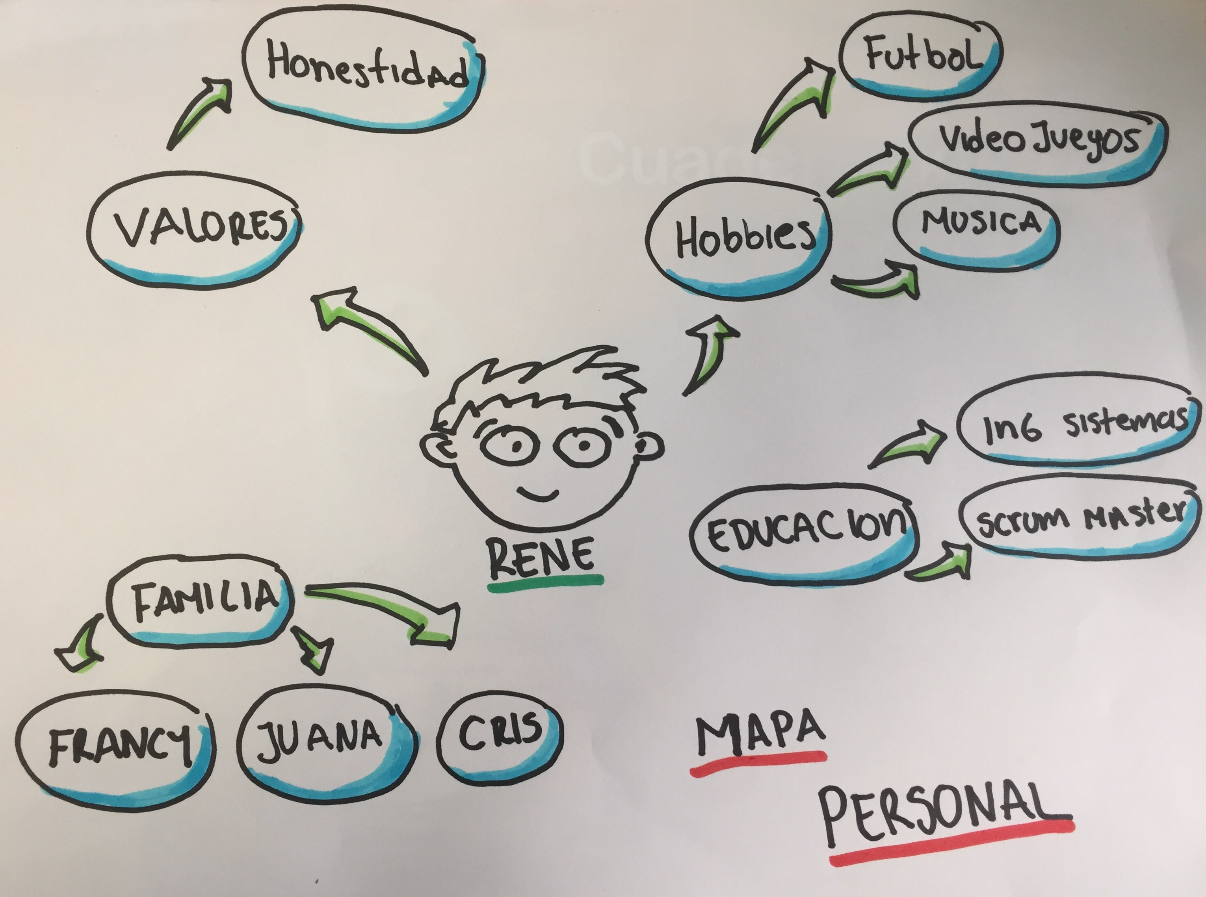
Mapa Personal

Slide 3

Reglas del juego

Slide 4
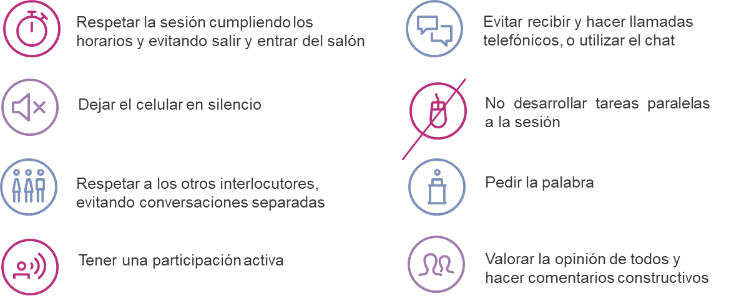
Reglas del juego

Slide 5
Algo esta Cambiando

Slide 6
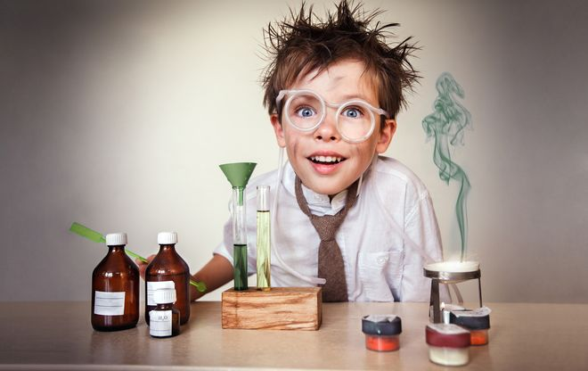

Hicieron las Cosas Diferentes
Experimentaron
Escucharon al cliente

Slide 7
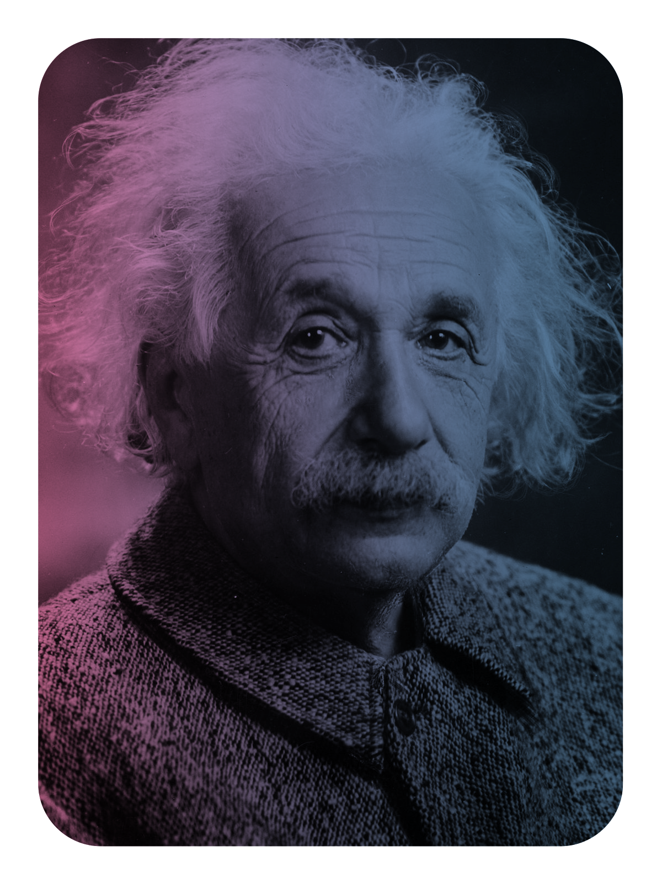
“Una locura es hacer la misma cosa una y otra vez esperando obtener resultados diferentes si buscas resultados distintos, no hagas siempre lo mismo”

Slide 8
Y porque sufrimos desarrollando software

Slide 9
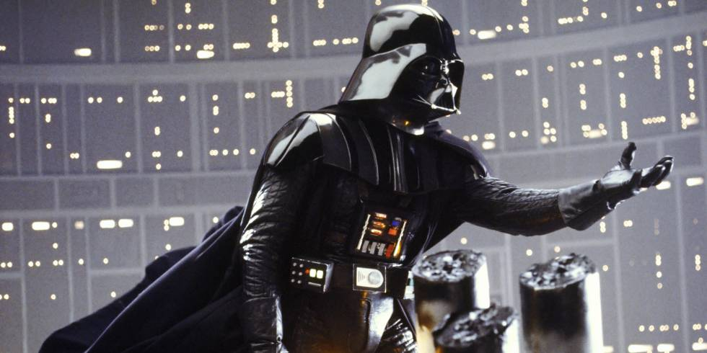
PROYECTOS DARTH VADER

Slide 10
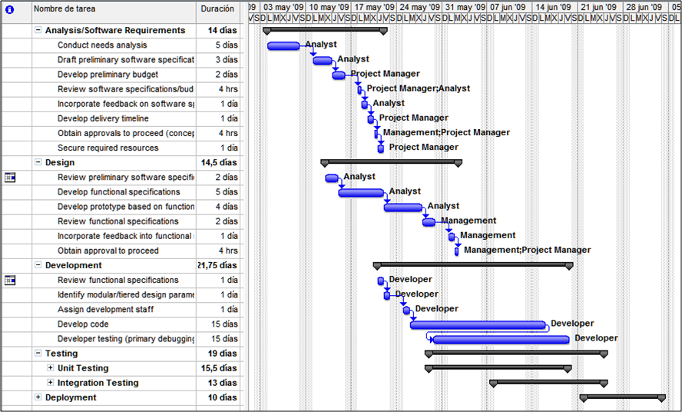

Slide 11
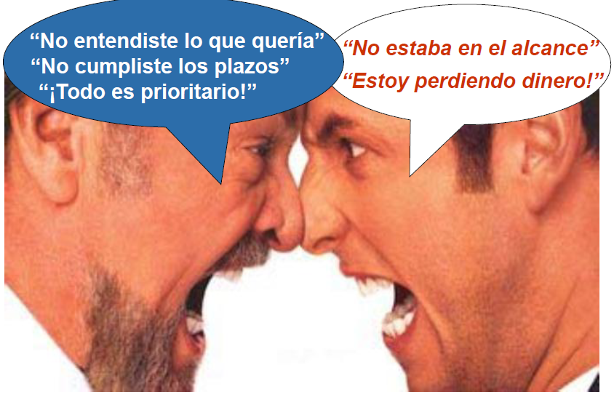

Slide 12

Alternativa AGIL

Slide 13
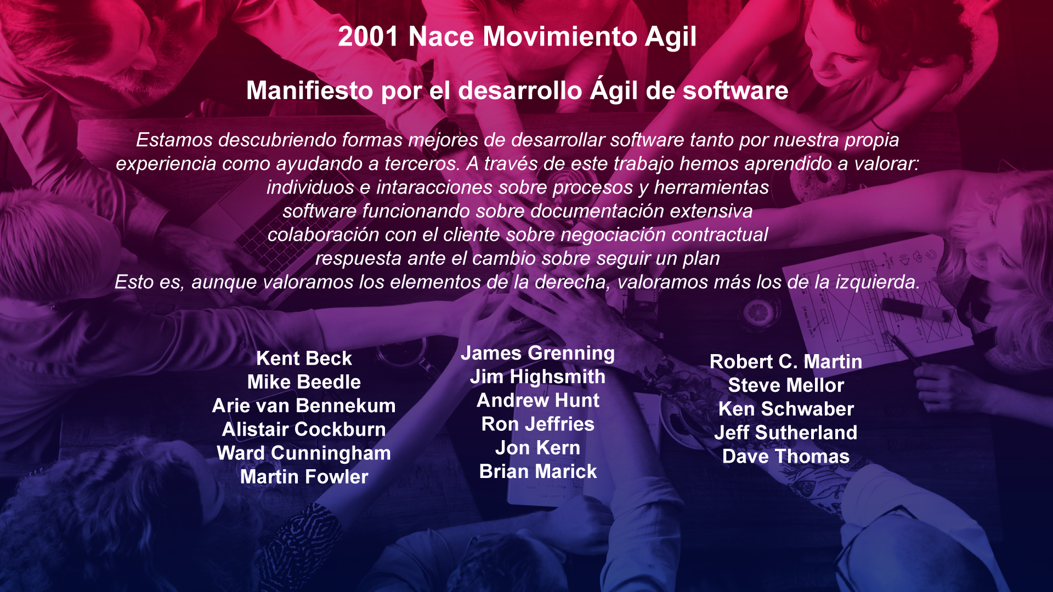

Slide 14
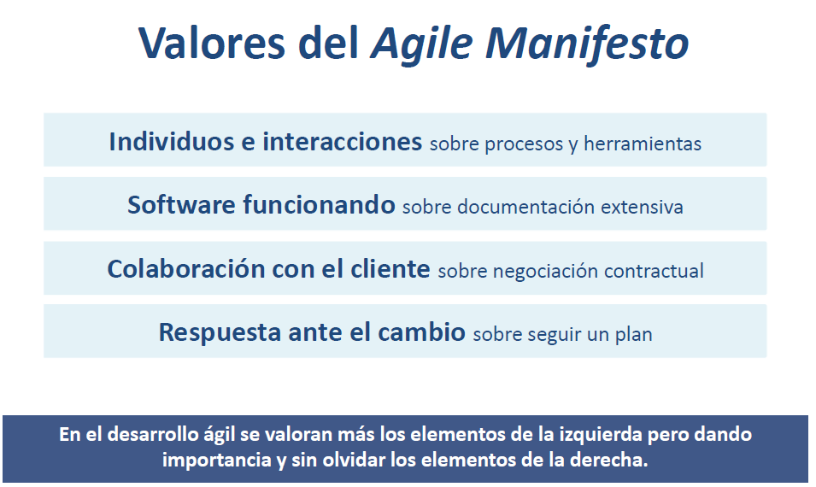

Slide 15
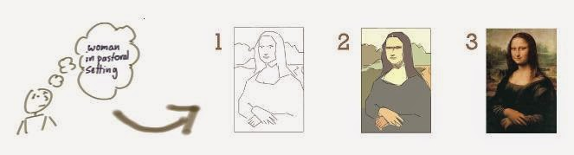
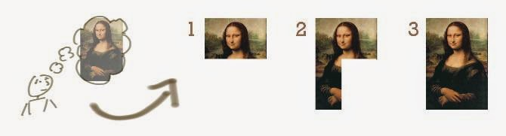
CONSTRUCCIÓN SOFTWARE
ITERATIVO E INCREMENTAL
Forma Ágil
Forma No Ágil

Slide 16

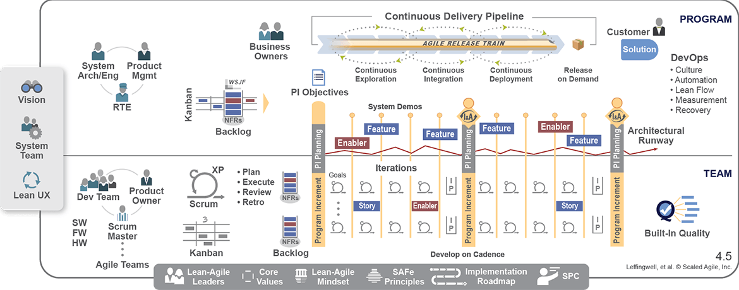

Slide 17
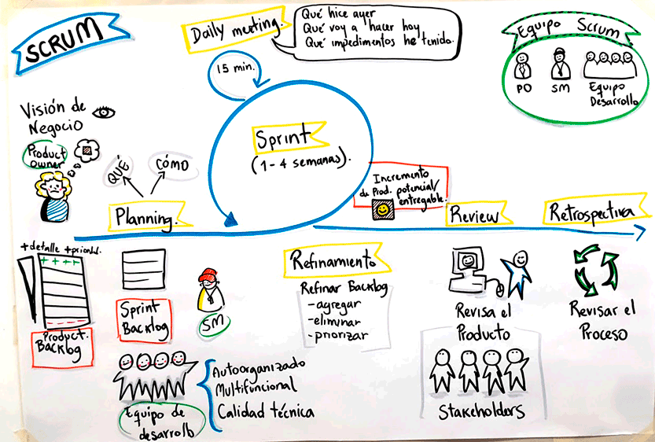

Slide 18
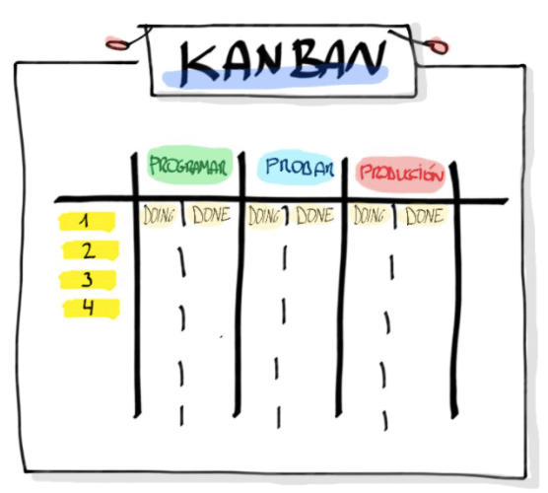

Slide 19
Rol del Product Owner

Slide 20
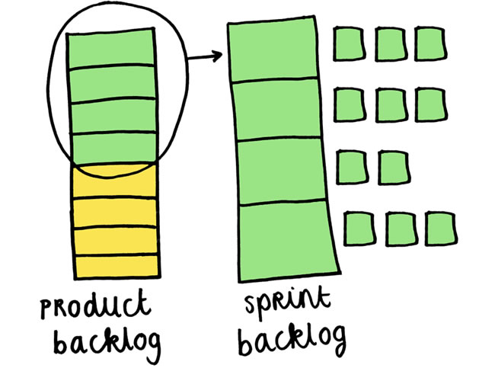




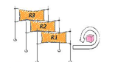

Visión del Negocio
Priorizar Funcionalidades a Construir
Refina el BackLog
Valida el Producto
Decide cunado Salir a Producción
Decide que Hacer

Slide 21
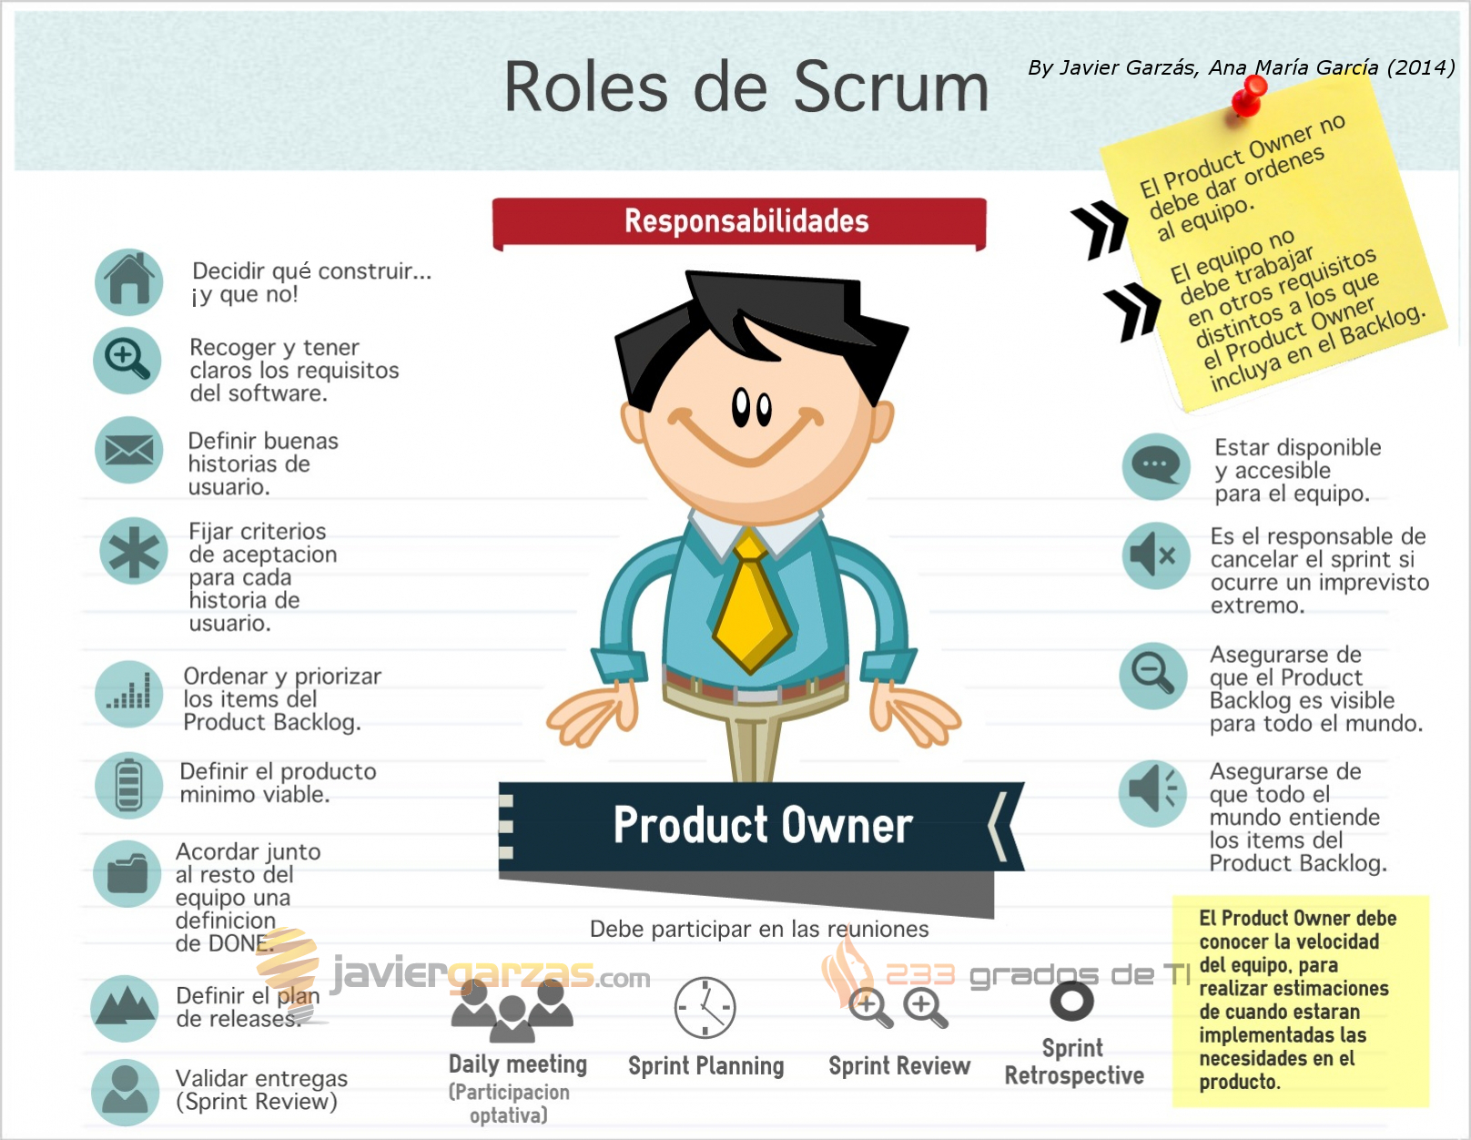

Slide 22
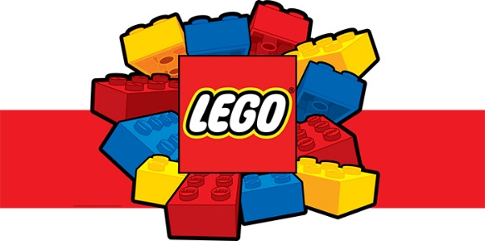
Construir ciudad que se identifiquen las personas y que la quieran cuidad

Slide 23
Iteración 1
Product Owner
Equipo
5 min Definición Requerimientos
5 min construcción

Slide 24
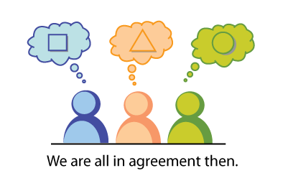
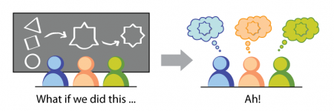
Ceremonias - Inception
Reunión de contextualización para que todos los actores tengan una idea clara de lo que se quiere y cual es el objetivo

Slide 25
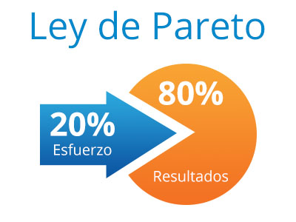
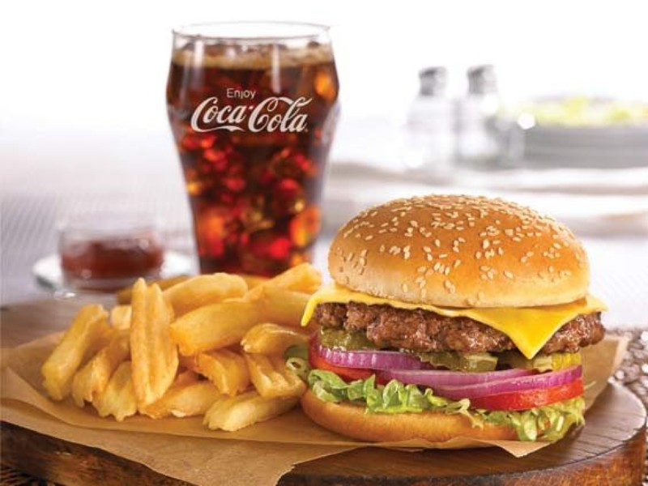
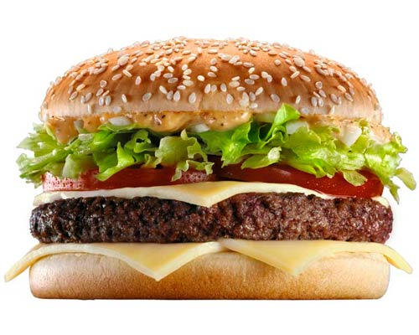
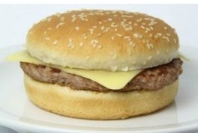
Artefacto - Mínimo Producto Viable
Versión 1
Versión 1.1
Versión 1.2

Slide 26
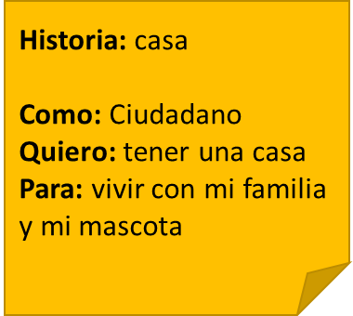
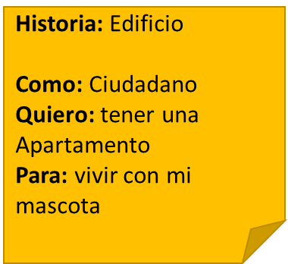
Artefacto - Historias Usuario

Slide 27
Artefacto - Backlog
Priorizado
Entendible

Slide 28
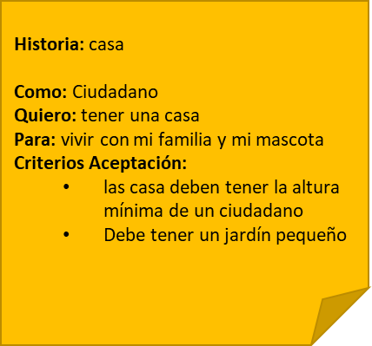
Ceremonia - Refinamiento de Product Backlog

Slide 29
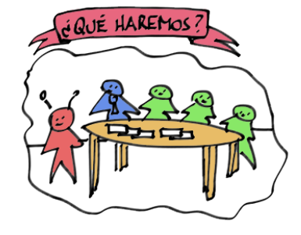

Sprint Planing?
El equipo selecciona los temas a partir del Product Backlog que pueden
Se crea el Sprint Backlog
Se identifican tareas y cada una es estimada
Parte uno: ¿Qué trabajo será realizado?
Parte dos: ¿Cómo será realizado el trabajo?

Slide 30
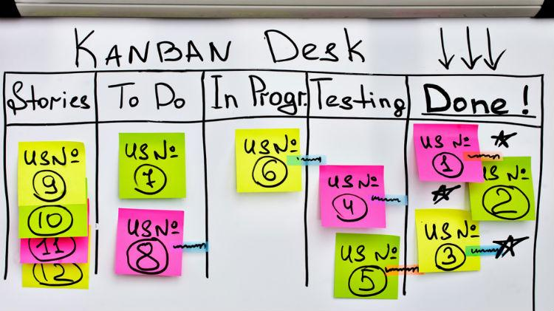
Artefacto - Kanban

Slide 31
Iteración 2
Equipo
Product Owner
5 min Inception
5 min refinamiento
3 min Planeación
7 construcción
Refinamiento
Priorización Backlog
5 min

Slide 32
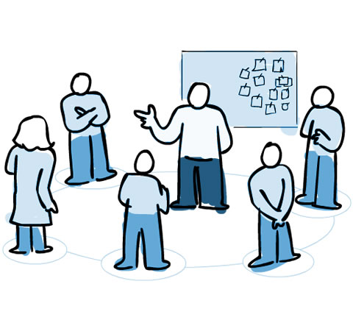

Ceremonia - Daily
Reunión diaria de sincronización del equipo
¿Qué hice ayer?
15 MINUTOS
¿Qué voy Hacer Hoy?
¿Qué impedimento Tengo?

Slide 33


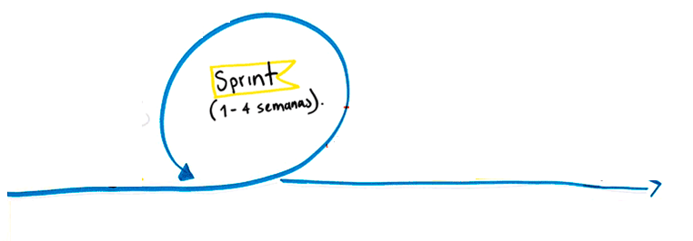
Ceremonia - Sprint
El Sprint o Iteración (o Ciclo) es el Evento más importante y primario de la metodología Scrum.
No se puede cambiar los objetivos
Tiempo Fijo
1 – 4 Semanas

Slide 34
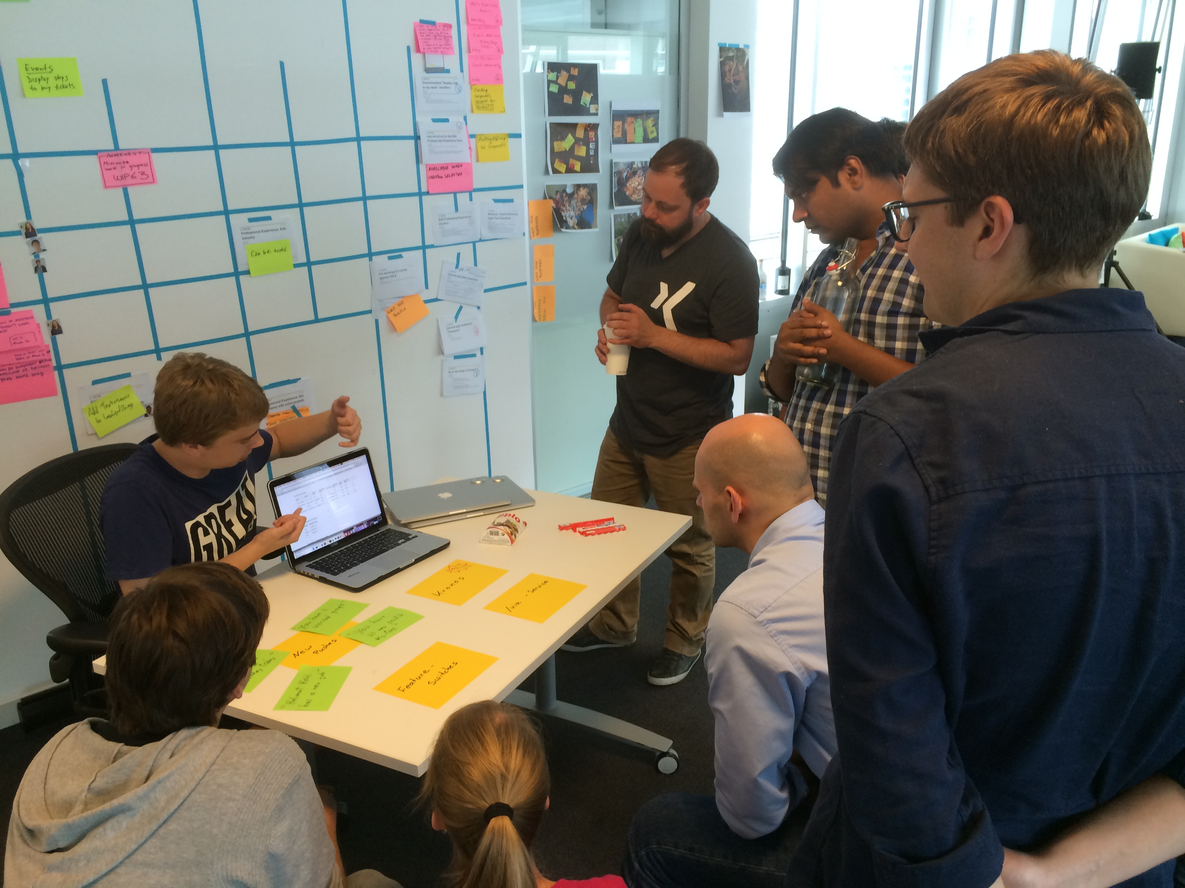
Sprint Review
El equipo presenta lo realizado durante el sprint demo
Todo el equipo participa
Se invita a todo el mundo
La funcionalidad que no esta “completada” no puede ser presentada

Slide 35
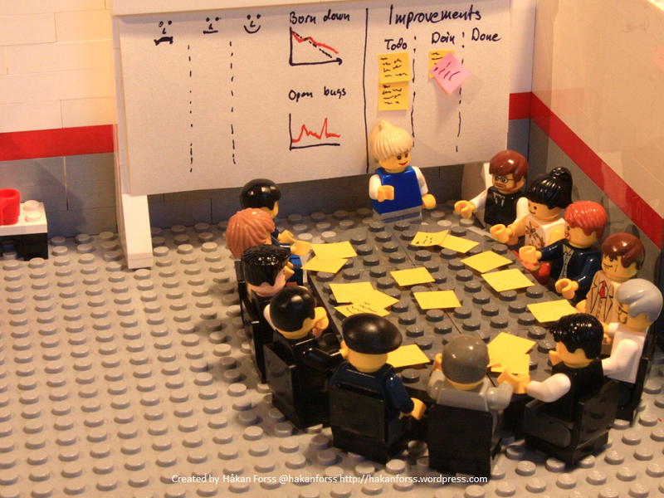

Retrospective
Por Mejorar
Lo Bueno
Lo Malo

Slide 36
Iteración 3
Equipo
Product Owner
3 min Planeación
7 construcción
2 min Review
3 min Retrospectiva
Refinamiento
Priorización backlog
5 min

Slide 37
Iteración 4
Equipo
3 min Planeación
7 construcción
3 min Review
2 min Retrospectiva

Slide 38
Conclusiones

Slide 40
GRACIAS
Stefanini Colombia
Transformando Sueños en Realidad

